Slide 1
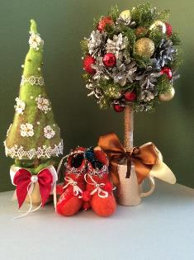
«Новогодние затеи» Мастер-класс
Городской округ Ревда, Свердловская область
Презентацию подготовила учитель технологии высшей кв. категории МКОУ «СОШ № 29»
Наталья Михайловна Гапонова

Slide 2
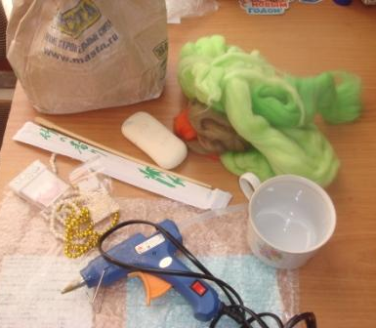
Материалы и приспособления
Шерсть зелёного цвета
Мыло детское или хозяйственное
Пупырчатая пленка
Клеевой пистолет
Палочки для ствола ёлки
Емкость для основы
Алебастр или строительный гипс
Золотая эмаль в балончике
Бисер, бусинки, кружево, атласные ленты

Slide 3
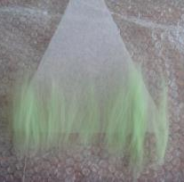
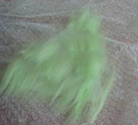
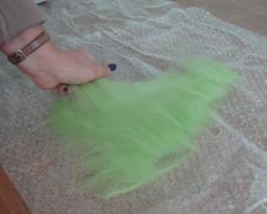
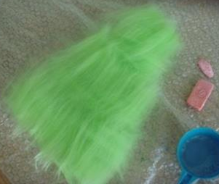
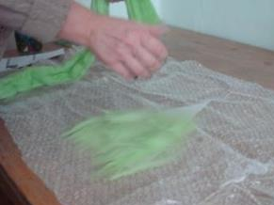
Этапы выполнения
1. Раскладка шерсти на выкройку производиться путем вытягивания пасм тонкими прядками и укладывания шерсти сначала вертикальным слоем, затем горизонтальным. Таких слоев на первой стороне будет 6.
2. Слои раскладываем вдоль боковых линий шаблона. Перекрываем края шаблона на 2-3см. Они нам понадобятся для подгибки краев.

Slide 4
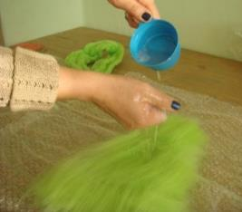
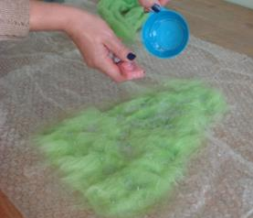
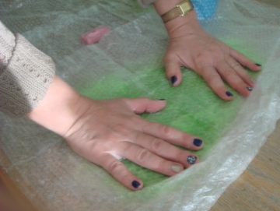
Этапы выполнения
3. На уложенную шерсть аккуратно наливаем горячий мыльный раствор и аккуратно накрываем второй половиной пупырчатой пленки. Прижимаем хорошо руками, распределяя мыльный раствор по всей работе.

Slide 5
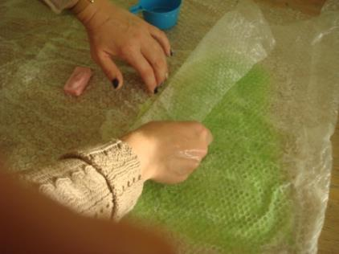
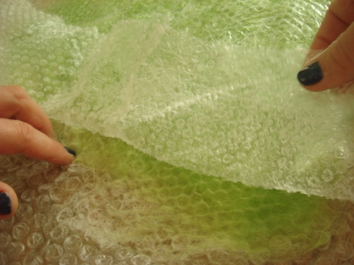
Этапы выполнения
4. Очень аккуратно поднимаем пупырчатую пленку

Slide 6
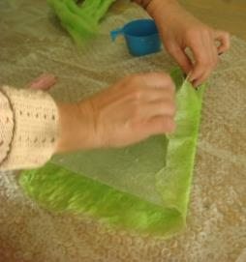
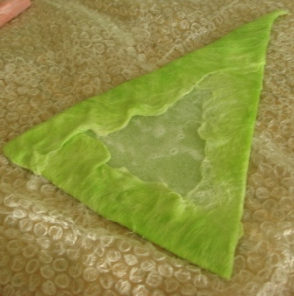
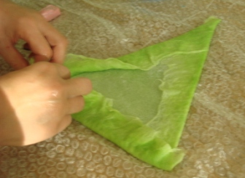
Этапы выполнения
5. Переворачиваем нашу елочку и подгибаем края на шаблон

Slide 7
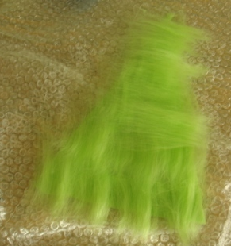
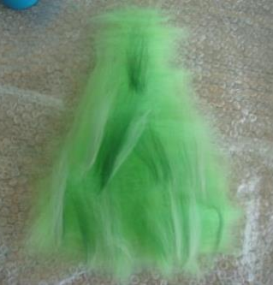
Этапы выполнения
6. Снова раскладываем шерсть на выкройку как описано в первом этапе. На последний слой добавляем других цветов зелени для оригинальности.

Slide 8
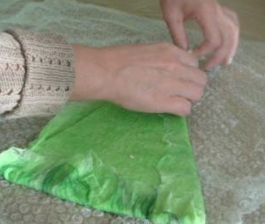
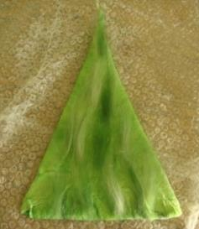
Этапы выполнения
7. Переворачиваем заготовку. Подгибаем края изделия. выкладываем очень тонкие пасмы шерсти, чтобы закрепить подогнутый край. Следим за тем чтобы шерсть не выходила за края изделия. цвет шерсти может отличаться от основного цвета.

Slide 9
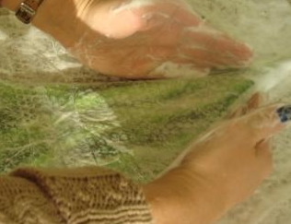
Этапы выполнения
8. Закрываем изделие пупырчатой пленкой. Начинаем легонько прижимать шерсть через пленку руками. Приминать, начинаем аккуратными поступательными движениями разглаживая поверхность. Через некоторое время такого поглаживания, прижимания заготовку перевернуть и повторить процесс с другой стороны. Обращать внимание на ребра заготовки (проглаживать)

Slide 10
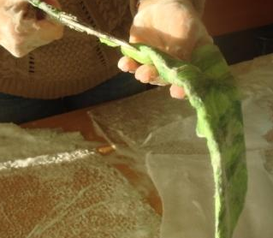
Этапы выполнения
9. После того, как елочка будет много раз поглажена, разрезаем ее посередине, чтобы вытащить выкройку

Slide 11
Этапы выполнения
10. Подкидываем (не сильно), мнем, трем нашу елочку. Проглаживаем со всех сторон, чтобы не образовались ребра.

Slide 12
Этапы выполнения
11. Доваливаем изделие в стиральной машине
12. После стиральной машины расправляем, вытягиваем, выравниваем

Slide 13
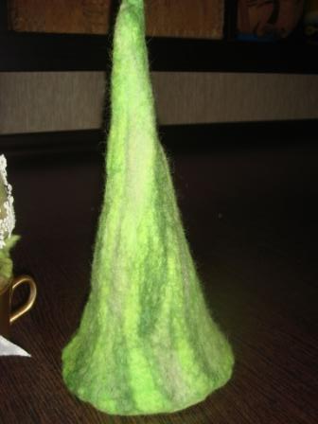
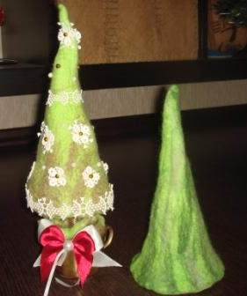
Этапы выполнения
13. Сушим изделие на батарее.

Slide 14
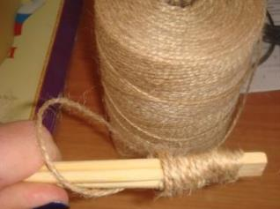
Этапы выполнения
14. Выполняем ствол для ёлки и основу. За основу мы выбрали старую чашку, а за ствол палочки для суши.
15. Палочки для суши обматываем шпагатом.

Slide 15
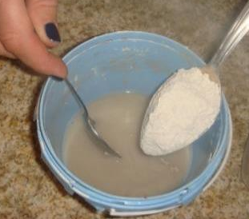
Этапы выполнения
16. Разводим строительный гипс и заливаем его в чашку. Дожидаемся пока он немного схватится, устанавливаем ствол ёлки.

Slide 16
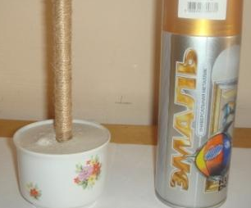
Этапы выполнения
17. Золотой эмалью красим основание ствола и чашку

Slide 17
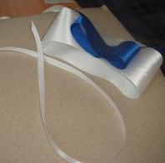
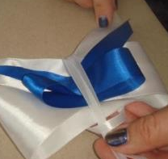
Этапы выполнения
14. Начинаем самое интересное. Декорирование нашей ёлочки. Выполняем декоративный бант, как показано на фотографиях

Slide 18
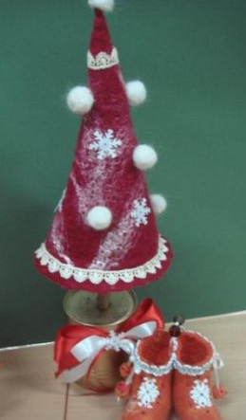
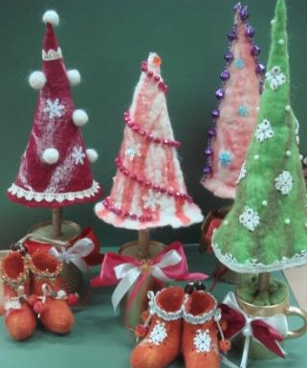
Елочку валяли всем классом. Вот что у нас получилось.

Slide 19
Спасибо за внимание
Все фотографии, используемые в презентации, из личного архива автора.

